Slide 1


PLATAFORMA DE GESTIÓN DE EVENTOS - CONGRESOS INTERNACIONALES (AS, ASISTENTE)

Slide 2
ÍNDICE
ROLE
FEATURE OF ORGANIZER
HELP-PAGE
Who is an Attendee?
Login to the Platform
Register for the Event
Accessing Help & Support During the Event
Manage Profile
Join & Participate in the Event
Interact with Exhibitors
Post-Event Actions
Check-In for Onsite Events

Slide 3
¿Quién es un Asistente? (ROL)
Un asistente es un individuo que participa en un evento, ya sea virtual o en persona. Los asistentes pueden incluir:
Participantes generales que se registran y se unen a un evento.
Profesionales que asisten para hacer networking, aprender o buscar oportunidades de negocio.
Invitados por el organizador.
Ponentes, panelistas o moderadores (si también se requiere que se registren como asistentes).
Empleados de una empresa que asisten como parte de un evento corporativo.
Los asistentes acceden a las sesiones del evento, interactúan con los expositores, participan en preguntas y respuestas, y utilizan varias funciones de la plataforma como chat en vivo, encuestas y descargas de recursos.
Notes:
Participante en italiano, añadir gestión de índice de participantes

Slide 4
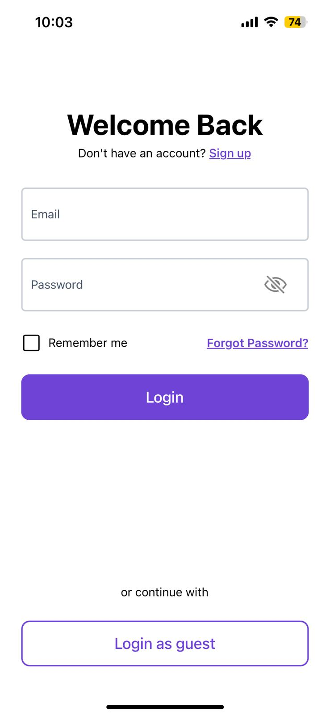
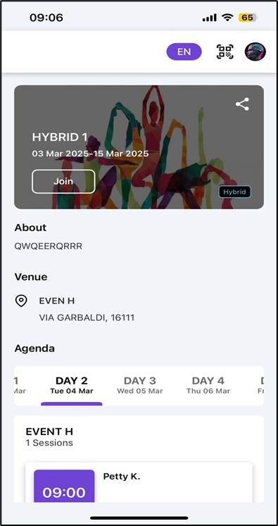
Iniciar sesión en la Plataforma: (FUNCIONALIDAD)
Paso 1: Abre un navegador web/teléfono y ve a la página de inicio de sesión de la plataforma de gestión de eventos.
Paso 2: Ingresa tu correo electrónico registrado y contraseña en los campos proporcionados.
Paso 3: Haz clic en el botón Iniciar sesión para continuar.
Paso 4: Si es la primera vez que inicias sesión, puede que se te pida restablecer tu contraseña. Sigue las instrucciones enviadas a tu correo electrónico.
Paso 5: Una vez que hayas iniciado sesión con éxito, serás redirigido al panel del asistente.
Paso 6: Desde el panel, puedes ver los eventos próximos, gestionar tu perfil y acceder a los detalles del evento.
Iniciar sesión
Panel

Slide 5
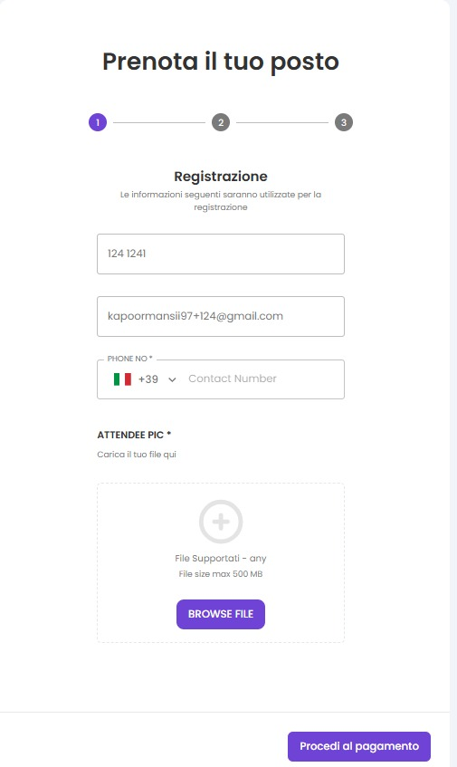
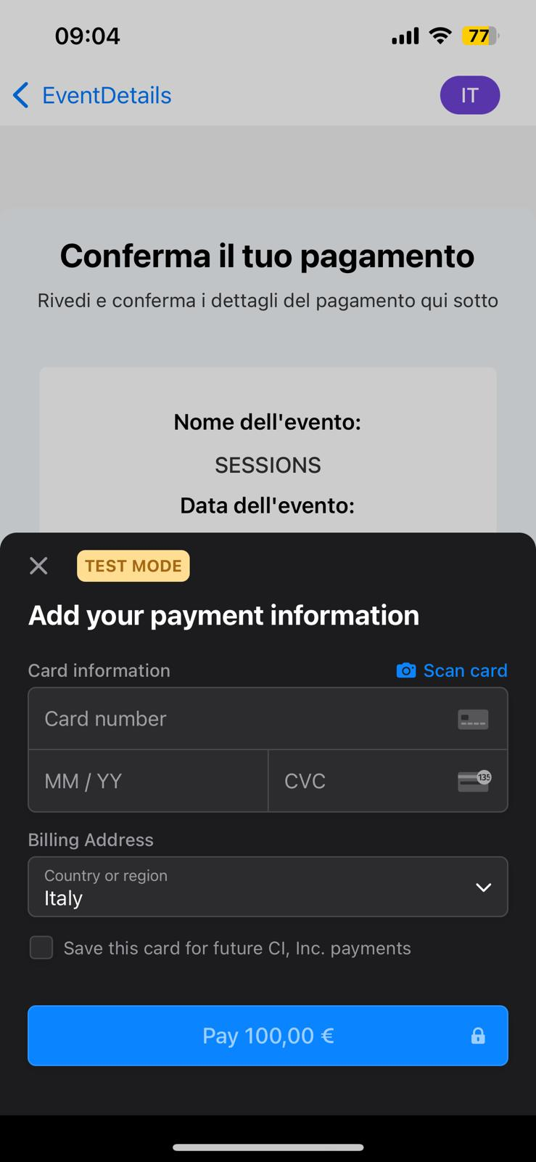
Registrar para el Evento: (FUNCIONALIDAD)
Paso 1: Haz clic en el enlace de registro del evento compartido a través de correo electrónico, sitio web o redes sociales.
Paso 2: Completa los campos requeridos en el formulario de registro (por ejemplo, nombre, correo electrónico, empresa, cargo, etc.).
Paso 3: Selecciona el tipo de entrada (si aplica) y procede al pago.
Paso 4: Completa el proceso de pago (si es necesario) a través de las pasarelas de pago disponibles.
Paso 5: Recibe un correo electrónico de confirmación con los detalles del evento y las credenciales de inicio de sesión (si aplica).
Paso 6: Guarda los detalles del evento o agrégales a un calendario para recordatorios, el correo electrónico de confirmación para referencia futura, que puede incluir credenciales de inicio de sesión o un código QR para el check-in del evento.

Slide 6
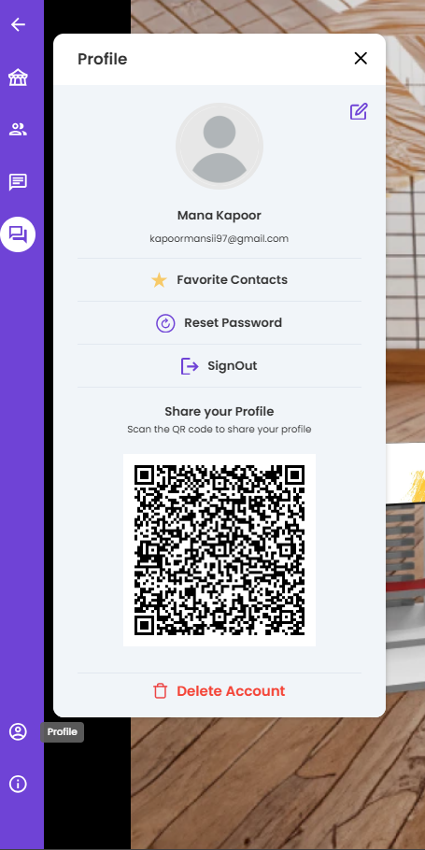

Gestionar Perfil: (FUNCIONALIDAD)
Paso 1: Subir Foto de Perfil: Agrega una imagen para personalizar tu perfil de asistente.
Paso 2: Actualizar Información Personal: Editar nombre, correo electrónico y detalles de contacto.
Paso 3: Generar Código QR: Utiliza esto para un check-in rápido en eventos presenciales.
Paso 4: Marcar Contactos Favoritos: Guarda y gestiona asistentes o expositores favoritos.
Paso 5: Compartir Perfil: Genera un enlace de perfil para compartir con otros asistentes para hacer networking.

Slide 7
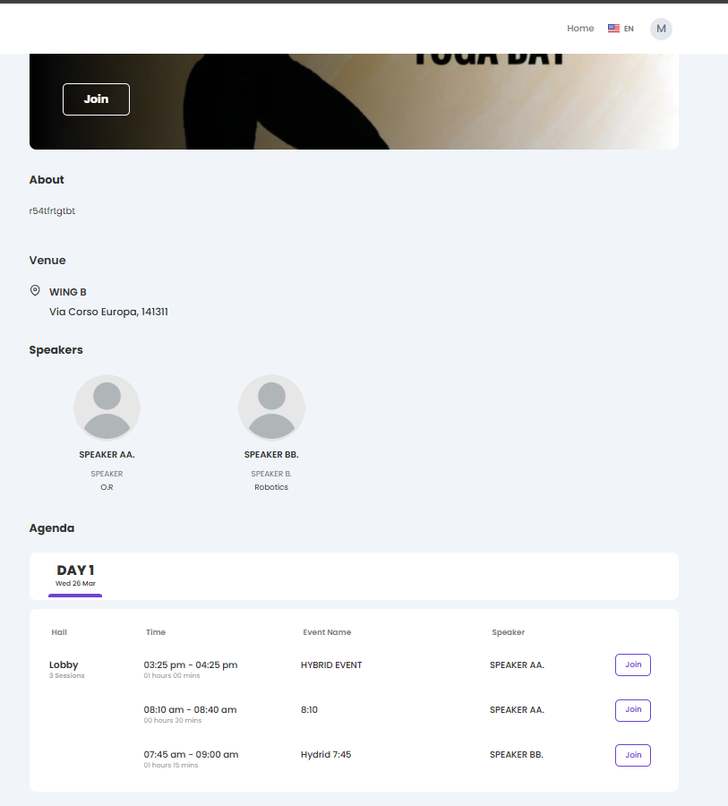
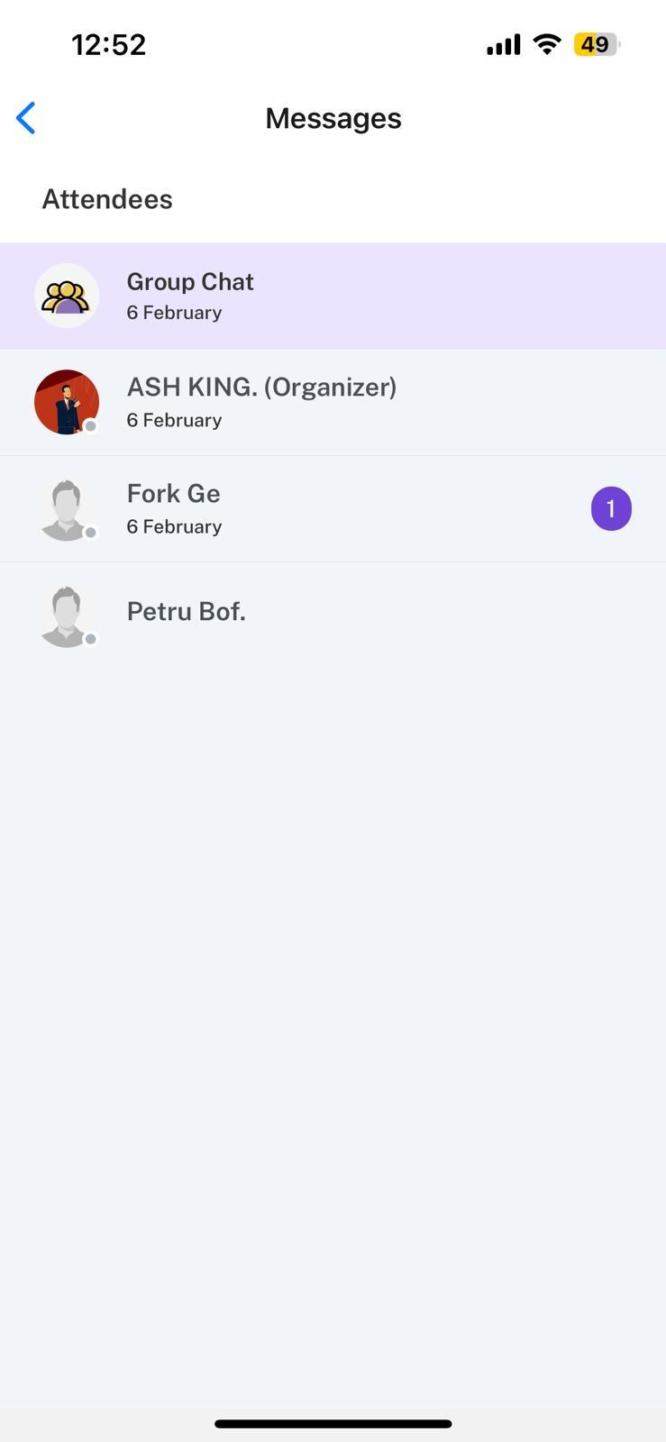
Unirse y Participar en el Evento: (CARACTERÍSTICA)
Paso 1: Acceder al Tablero del Evento: Navega a la sección del evento para encontrar las sesiones programadas.
Paso 2: Unirse a Sesiones en Vivo: Haz clic en los enlaces de las sesiones proporcionadas para asistir a presentaciones o discusiones en vivo.
Paso 3: Participar en Encuestas en Vivo y Preguntas y Respuestas: Participa en encuestas en tiempo real o haz preguntas a los ponentes utilizando las funciones de chat interactivo.
Paso 4: Hacer Networking con Otros Asistentes: Usa el chat y las funciones de networking para interactuar con otros participantes.
Paso 5: Ver y Descargar Recursos del Evento: Accede a grabaciones, diapositivas de presentaciones y otros materiales compartidos durante el evento.

Slide 8
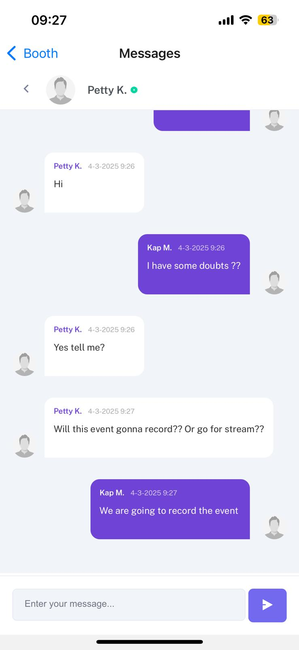
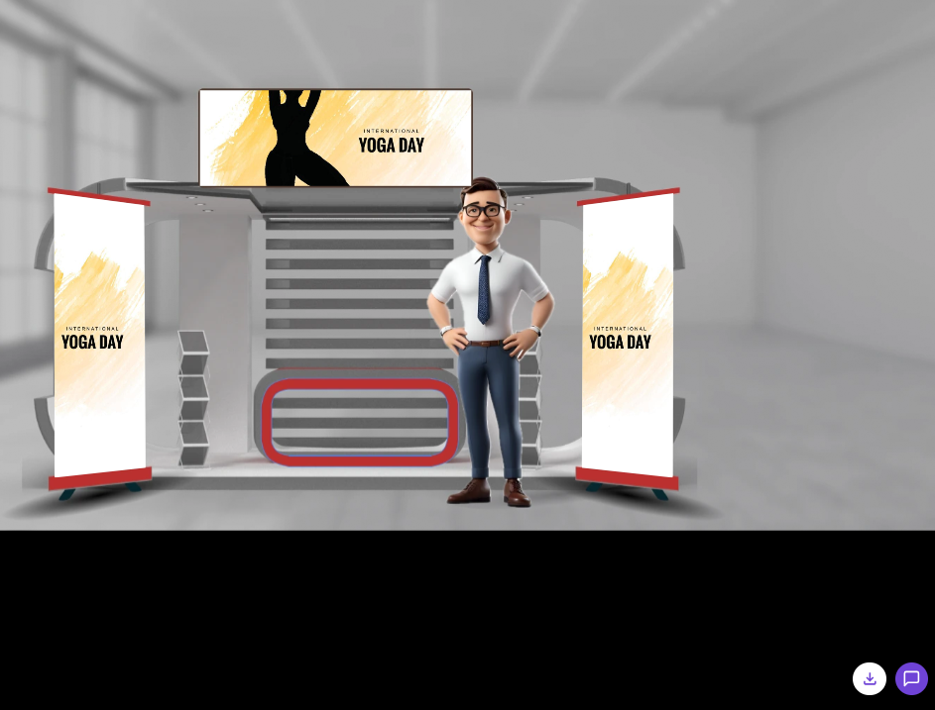
Interactuar con Expositores: (CARACTERÍSTICA)
Paso 1: Navega a la sección de expositores en la plataforma.
Paso 2: Ver una lista de expositores participantes y sus booths virtuales.
Paso 3: Haz clic en el booth de un expositor para explorar sus productos y servicios.
Paso 4: Accede y descarga folletos, catálogos y otros materiales proporcionados.
Paso 5: Usa la función de chat para hacer preguntas e interactuar con los representantes de los expositores.
Paso 6: Programa reuniones uno a uno o demostraciones con expositores si están disponibles.
“Descargar”

Slide 9
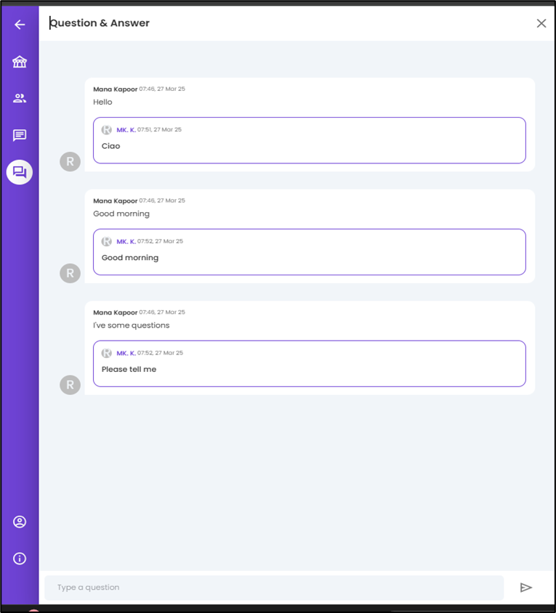
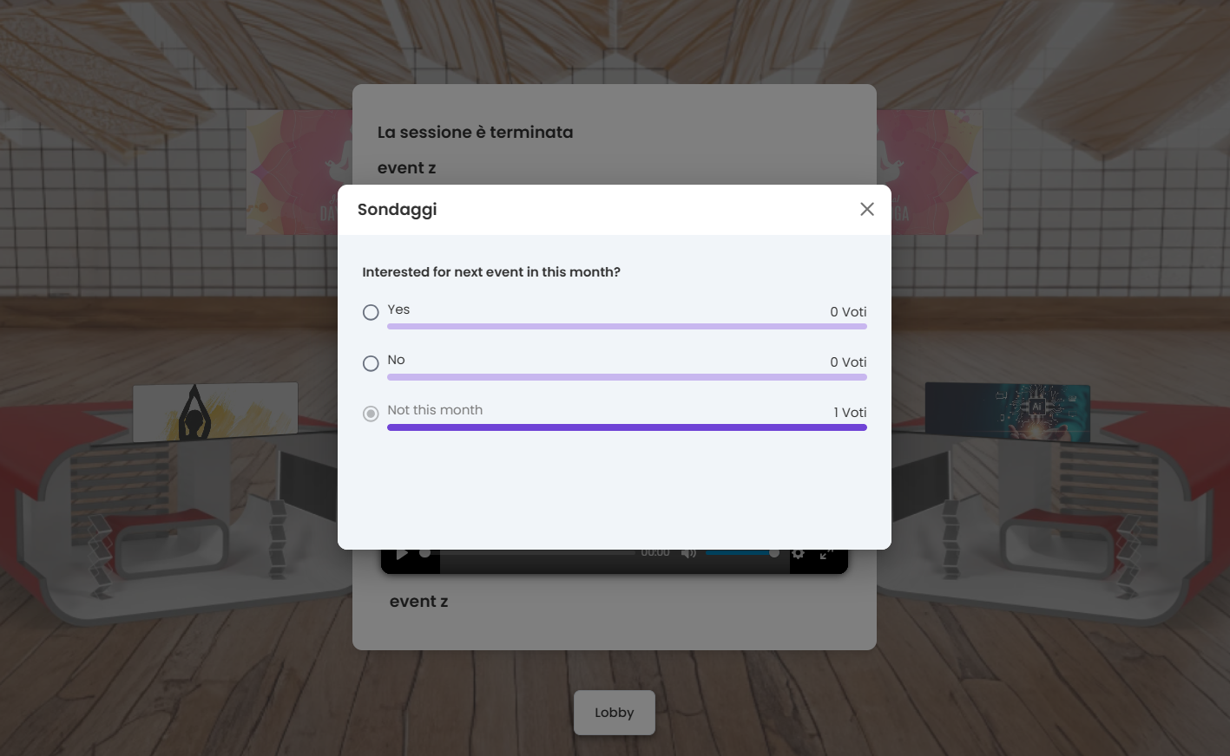
Acciones Post-Evento: (CARACTERÍSTICA)
Paso 1: Descargar Recursos del Evento: Inicia sesión en la plataforma y navega a la página del evento. Descarga grabaciones de sesiones, presentaciones y otros materiales compartidos.
Paso 2: Proporcionar Retroalimentación: Completa encuestas del evento y formularios de retroalimentación para ayudar a mejorar futuros eventos.
Paso 3: Compartir Participación en el Evento: Utiliza la opción de compartir en redes sociales para publicar sobre tu experiencia en el evento. Puedes recibir un certificado digital si corresponde.
Paso 4: Continuar con la Red de Contactos: Usa la función de chat de la plataforma para mantener el contacto con las conexiones realizadas durante el evento (los mensajes pueden no persistir después de cerrar sesión).
Paso 5: Revisar el Resumen del Evento: Consulta las estadísticas sobre tu asistencia, participación en sesiones e interacciones a través de tu panel de asistente.
ENCUESTA EN VIVO
RETROALIMENTACIÓN Y PREGUNTAS Y RESPUESTAS

Slide 10
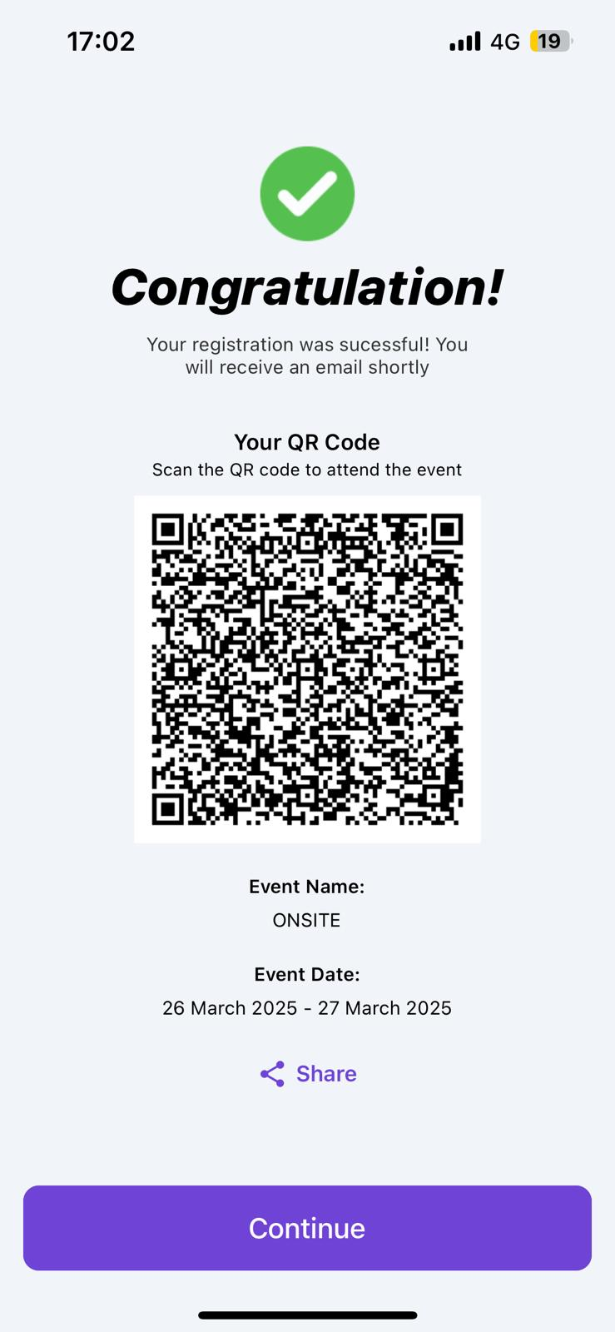
Registro para Eventos Presenciales: (CARACTERÍSTICA)
Paso 1: Localizar el Área de Registro: Encuentra los mostradores o quioscos de registro designados en el lugar del evento.
Paso 2: Usar la Aplicación de Registro: Abre la aplicación de registro de la plataforma de gestión del evento en tu dispositivo o en el quiosco.
Paso 3: Escanear tu Código QR: Si generaste un código QR durante el registro, escanéalo para un registro rápido.
Paso 4: Opción de Registro Manual: Si no tienes un código QR, ingresa tu correo electrónico registrado o referencia de reserva para registrarte manualmente.
Paso 5: Recibir la Insignia del Evento: Después de la verificación, recoge tu insignia o pulsera del evento (si aplica).
Paso 6: Proceder al Evento: Una vez registrado, puedes ingresar al espacio del evento y comenzar a explorar sesiones, expositores y oportunidades de networking.

Slide 11
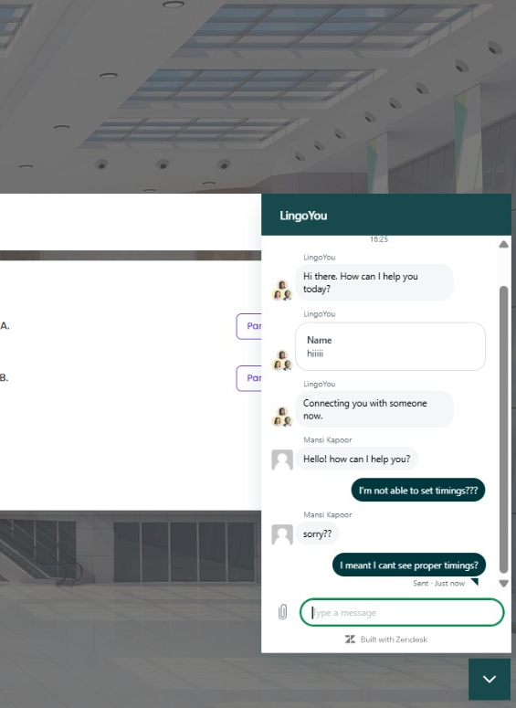
Accediendo a Ayuda y Soporte Durante el Evento
Una página de ayuda dedicada está disponible durante todo el evento.
Los asistentes pueden buscar soporte para problemas técnicos, como problemas de carga de la página web o dificultades en la gestión de cuentas.
Las consultas de soporte se pueden hacer directamente a través del sistema.
Un equipo de soporte dedicado está disponible para proporcionar asistencia en tiempo real.
Las respuestas se proporcionarán de manera rápida para resolver cualquier problema y asegurar una experiencia de evento fluida.

